Slide 1
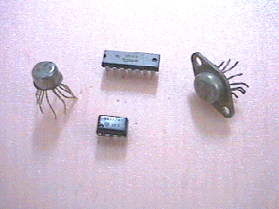
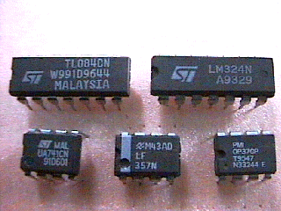
第十一章 含运算放大器电路分析
运算放大器 ——— 集成电路元件
作用: （通过附加电路来实现）运算；放大
外形结构

Slide 2
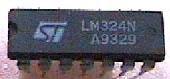
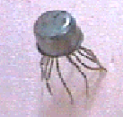
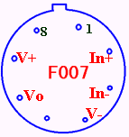
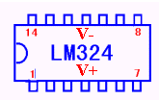
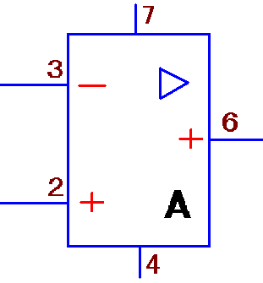
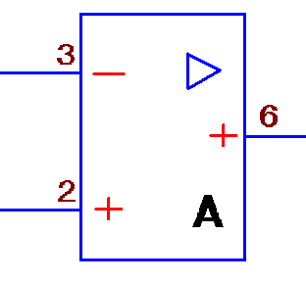
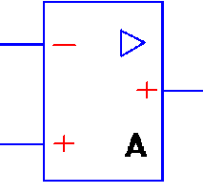
11-1 运算放大器及其等效电路
一、外形结构
二、电路符号

Slide 3
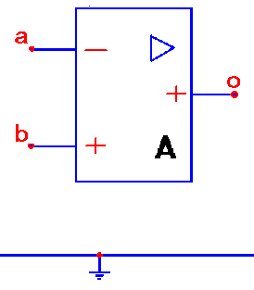
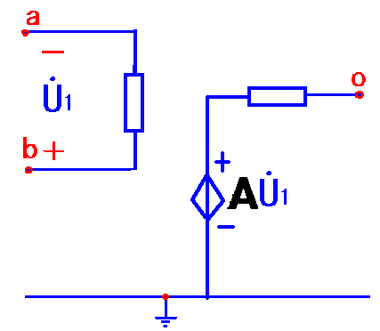
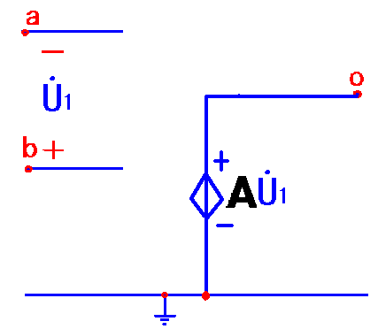
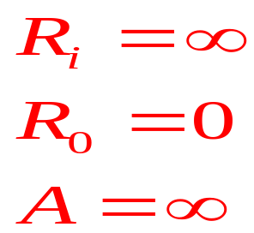
三、等效电路
R_{o}
R_{i}
a端 ——— 反相输入端
b端 ——— 同相输入端
o端 ——— 输 出 端
R_{i} ———输入电阻
R_{o}———输出电阻
接地端
A ——— 开环电压放大倍数
四、理想运算放大器
理想化条件:

Slide 4
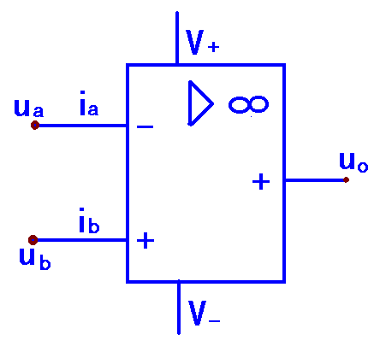
理想化条件:
电路符号
实际某运算放大器:
开环放大系数: A=50000
输入电阻: R_{i} =1MΩ
输出电阻: R_{o} =100Ω

Slide 5
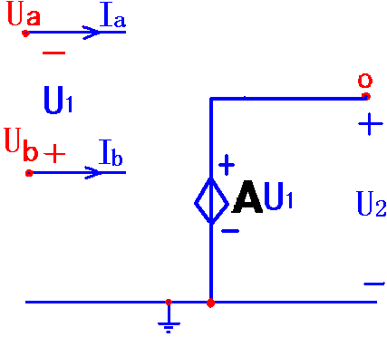
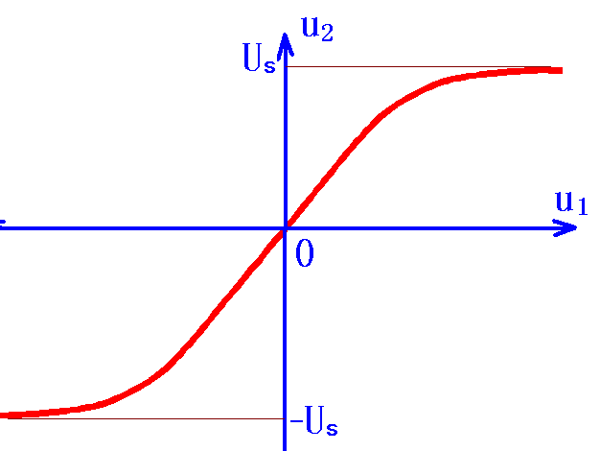
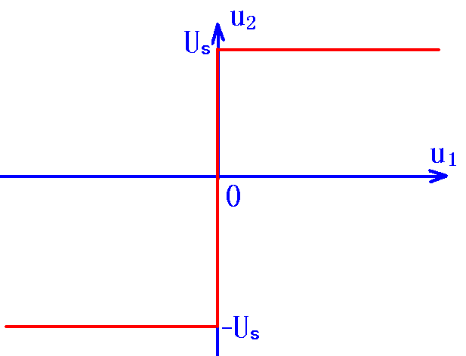
五、 “虚断”和“虚短”
理想运放的伏安关系
1） I_{a}=0； I_{b}=0
2） U₁≈0
“虚断”
“虚短”
注: 虚断不是实断；虚短不是实短.
六、输入输出特性
1、一般运放器特性
-ε
2、线性运放器特性
ε
3、理想运放器特性

Slide 6


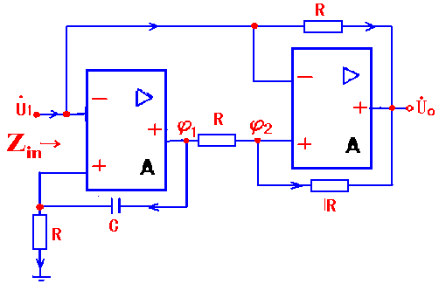

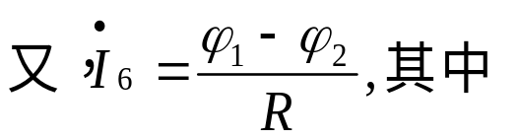
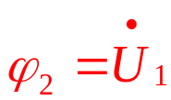
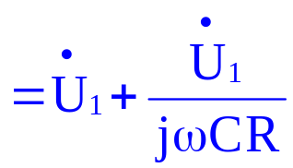
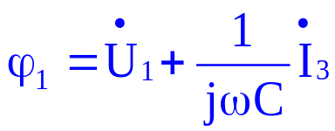


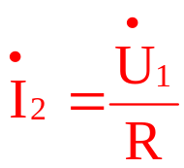
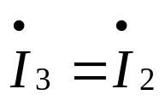

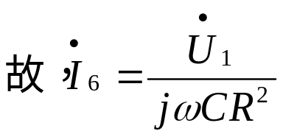
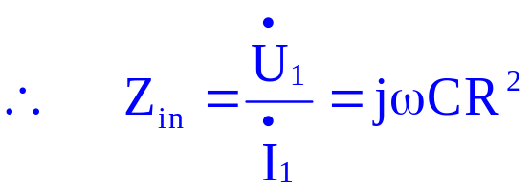
11-2 含运算放大器电路分析
{
节点法、回路法
虚断、虚短概念
例1、图示电路，求输入阻抗Z_{in} 。
解：
根据“虚短”与“虚断”，有
因为：Rİ₅= Rİ₆
所以：İ₆= İ₅
又∵ İ₆ = İ₅= İ₄ = İ₁

Slide 7
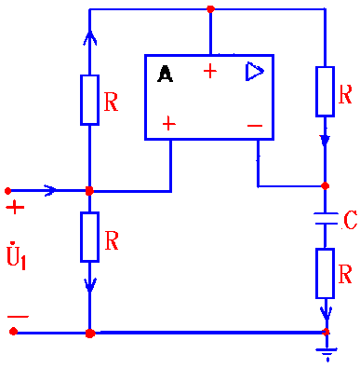
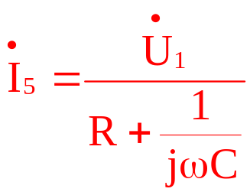
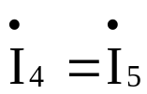
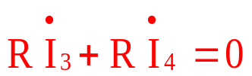
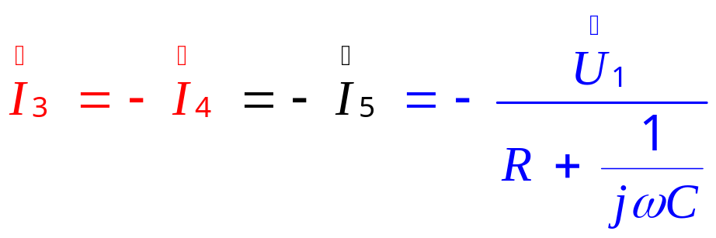
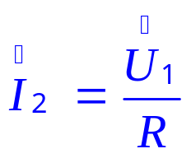
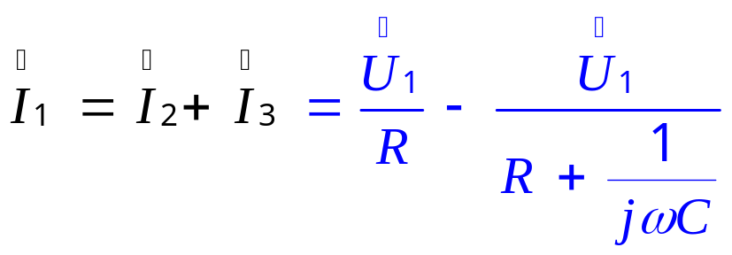
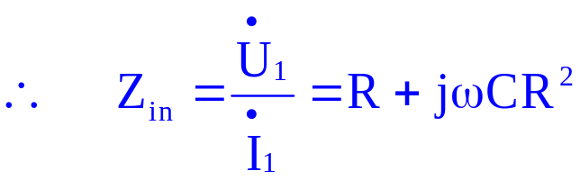
例2、图示电路, 求输入阻抗Z_{in} 。
解：
根据“虚短”与“虚断”，有
İ₃
İ₄
İ₁
İ₂
İ₅

Slide 8
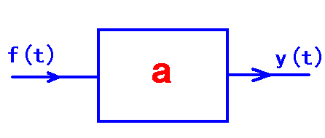

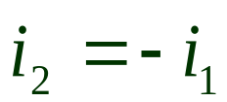
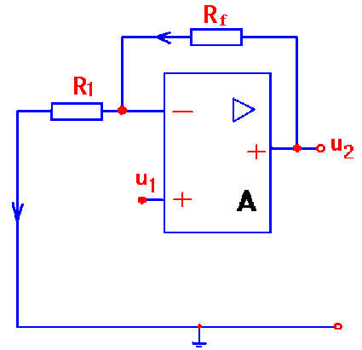
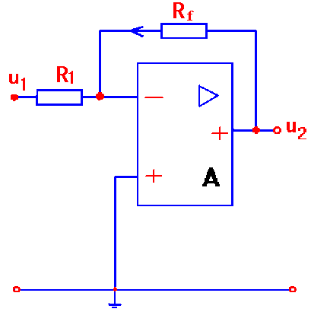
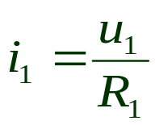
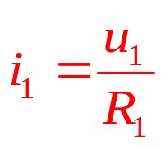
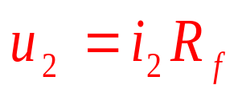

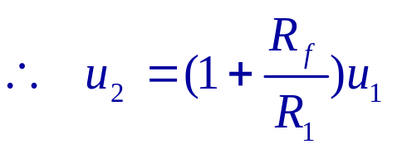
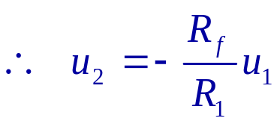
11-3 简单运算电路
一、比例器
y(t)=af(t)
同相比例器
反相比例器

Slide 9
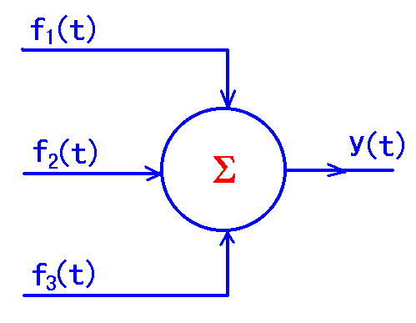
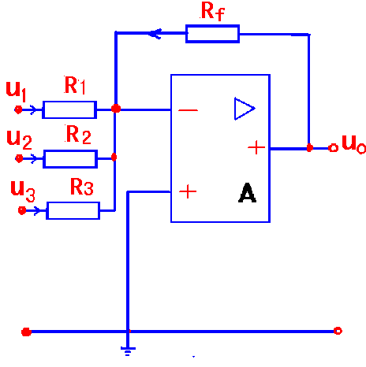
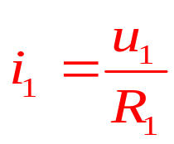
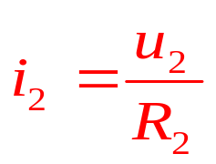
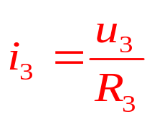

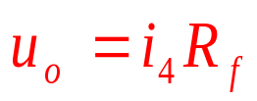
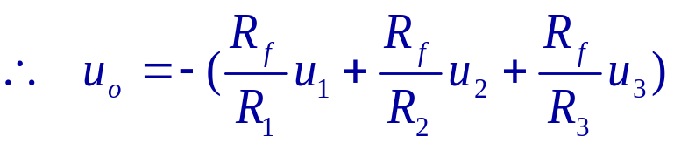
二、加法器
y(t)=af₁(t)+ bf₂(t)+….
i₄
i₁
i₂
i₃

Slide 10









三、减法器
y(t)=af₁(t)-bf₂(t)

Slide 11

该题用回路法：
i3
i4

Slide 12









四、积分器
i₂
i₁

Slide 13










五、微分器
i₂
六、电压跟随器
i₁
      特点:
      输入阻抗大；
      输出阻抗小。
作用: 隔离

Slide 14








例：图示电路中，u₁=2cos2000t， 求u₂(t)。
解：
∴由（2）式，有：
联立(1)、(3)两式，解得：

Slide 15
本 章 小 结
1. 运算放大器及其等效电路
“虚短”
等效电路
理想运算放大器的理想化条件
“虚断”
2. 含运算放大器电路分析
利用节点法、辅以回路法，其中，在输入端口利用 “虚短” 、 “虚断”概念
3. 简单运算电路
比例器（放大器）、
加法器、
减法器、
积分器、
微分器、
电压跟随器

